Slide 1

ENHANCING SPATIAL AUDIO GENERATION
WITH SOURCE SEPARATION
AND CHANNEL PANNING LOSS
利用源分离和信道滤波损耗增强空间音频生成
Wootaek Lim, Juhan Nam
汇报人：孙世宇
汇报时间：2024-05-13

Slide 2
01
PART ONE
研究背景

Slide 3
研究背景
立体声是一种空间音频渲染方法，它允许捕获、操作和再现三维(3D)声场。近年来，由于虚拟现实和增强现实、游戏、音乐制作和电影等各个领域对沉浸式音频体验的需求不断增加，双声系统变得越来越重要。关于使用多模态线索学习空间表征进行空间声音再现的研究已经进行了广泛的研究。有些方法通过自监督声源分离和定位，生成双声，将声源从单声信号中分离出来，并在视觉环境中定位每个声音，从而允许以多模态方式映射视觉和听觉线索。自监督学习方法可以学习内隐表示，并在若干任务中表现出优异的性能。然而，这些方法在涉及小数据集的约束情况下表现出性能限制。本文主要研究通过分离声源并根据视觉特征对分离出来的声音进行定位的方法来生成空间音频。因此，本文提出了一种方法，通过使用大型数据集训练的预训练分离器明确地分离声音，并通过将分离的声音映射到视觉特征来进行定位。此外，作者试图通过在通道之间应用新颖的通道平移损失函数来提高生成的双声的空间化质量。
[1]Wootaek Lim, Juhan Nam. ENHANCING SPATIAL AUDIO GENERATION WITH SOURCE SEPARATION AND. In ICASSP, 2024.

Slide 4
02
PART TWO
相关工作

Slide 5
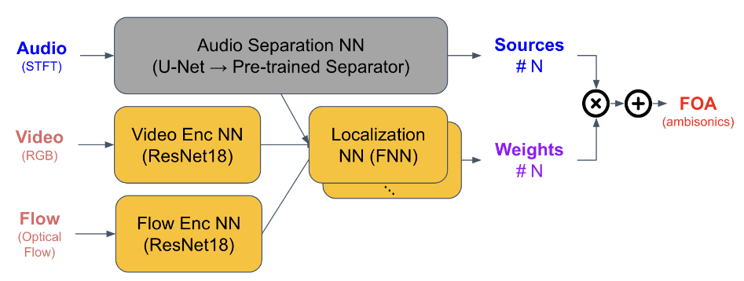
模型架构
作者提出了一种基于分离和定位的空间音频生成模型。左图描述了所建议模型的框图。单声道音频信号用作分离块的输入，以分离N通道声源。同时，通过视觉编码块提取RGB和Flow图像的视觉特征。提取的多模态线索同时用于预测定位权重。最后，将输出权值与分离的声源相结合，生成一阶双声(FOA,First-Order Ambisonics)。
在各种公开可用的模型中，最初为音乐源分离提出的 spleeter [2] 的五词干模型用于分离声音。
[1]
[1]Wootaek Lim, Juhan Nam. ENHANCING SPATIAL AUDIO GENERATION WITH SOURCE SEPARATION AND. In ICASSP, 2024.
[2]Romain Hennequin, Anis Khlif, Felix Voituret, and Manuel Moussallam, "Spleeter: a fast and efficient music source separation tool with pre-trained models,"Journal of Open Source Software, vol. 5, no. 50, pp. 2154, 2020, Deezer Research.

Slide 6
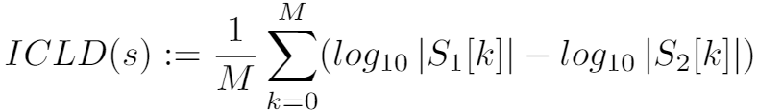
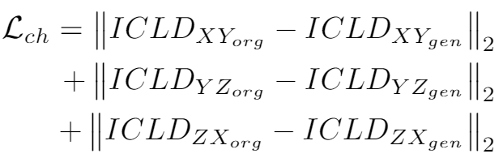
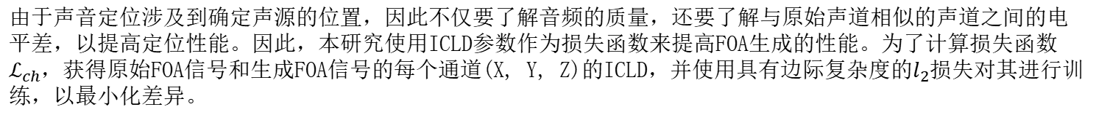
Channel Panning Loss Function
声道间电平差(ICLD，Interchannel Level Difference)是一个与声源方向有关的参数，表示声道信号之间的电平差。设 $s$ 为FOA信号，S 是 s 与 M 个 bin 的离散傅里叶变换 (DFT,Discrete Fourier Transform)，ICLD 可以表示如下:
[1]
由于声音定位涉及到确定声源的位置，因此不仅要了解音频的质量，还要了解与原始声道相似的声道之间的电平差，以提高定位性能。因此，本研究使用ICLD参数作为损失函数来提高FOA生成的性能。为了计算损失函数$ℒ_{ch}$，获得原始FOA信号和生成FOA信号的每个通道(X, Y, Z)的ICLD，并使用具有边际复杂度的$l_{2}$损失对其进行训练，以最小化差异。
[1]
[1]Wootaek Lim, Juhan Nam. ENHANCING SPATIAL AUDIO GENERATION WITH SOURCE SEPARATION AND. In ICASSP, 2024.

Slide 7
实验设置
&
结果分析
03
PART THREE

Slide 8
实验设置
360º空间化的目的是从单声道音频中生成包含X, Y和Z的FOA双声道。详细地说，作者连续提取了在25ms跳长为25%的音频片段上计算的短时傅里叶变换(STFTs)，并将其乘以Hann窗函数。模型通过执行两个任务来生成空间音频:源分离和定位。对于基线模型，分离模块采用U-Net结构的形式，通过一系列跳过连接连接STFT维度。U-Net的编码块由5个卷积层组成，滤波器大小依次为[(7,16)、(3,7)、(3,5)、(3,5)、(3,5)]。步幅分别为[(4,8)、(2,4)、(2,2)、(1,1)、(1,1)]，通道大小分别为[32、64、128、256、512]。解码器块由其逆结构组成。对于所提出的模型，作者使用了使用预训练模型生成的5个茎，每个茎在N(=32)个通道中复制以进行定位。提取视频特征，使用基于Resnet-18的两个独立网络对RGB图像和运动帧(由FlowNet2预测)进行编码。两个网络都使用基于ImageNet的预训练权值进行初始化，用于图像分类，并针对任务进行微调。对于定位，将提取的音频特征和视觉特征合并并通过两个完全连接的层来估计定位权重。每层单元数为512个。最后，将预测的定位权值与分离的波形相乘，生成FOA声音。
整个网络被训练从输入的单声道信号生成FOA空间音频，该信号以10 Hz的视频速率重采样到48 kHz。每个训练样本由一个0.6 s的音频信号和一个RGB和光流图像组成，用于预测0.6 s窗口中间的0.1 s的混声。为了训练模型，使用地面真值与预测混响之间的STFT距离作为损失函数。采用参数为β1 = 0.9，β2 = 0.999， ε = 1e−8的Adam优化器对模型进行150k次迭代训练。批大小为32，学习率为1e−4。
数据集：YT-All;YT-Clean;YT-Music

Slide 9
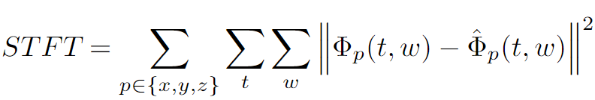
实验设置
评估指标：Mean Squared Error (MSE), STFT Distance, Envelope Distance (ENV), Earth Mover's Distance (EMD).
[1]
[1]Wootaek Lim, Juhan Nam. ENHANCING SPATIAL AUDIO GENERATION WITH SOURCE SEPARATION AND. In ICASSP, 2024.

Slide 10
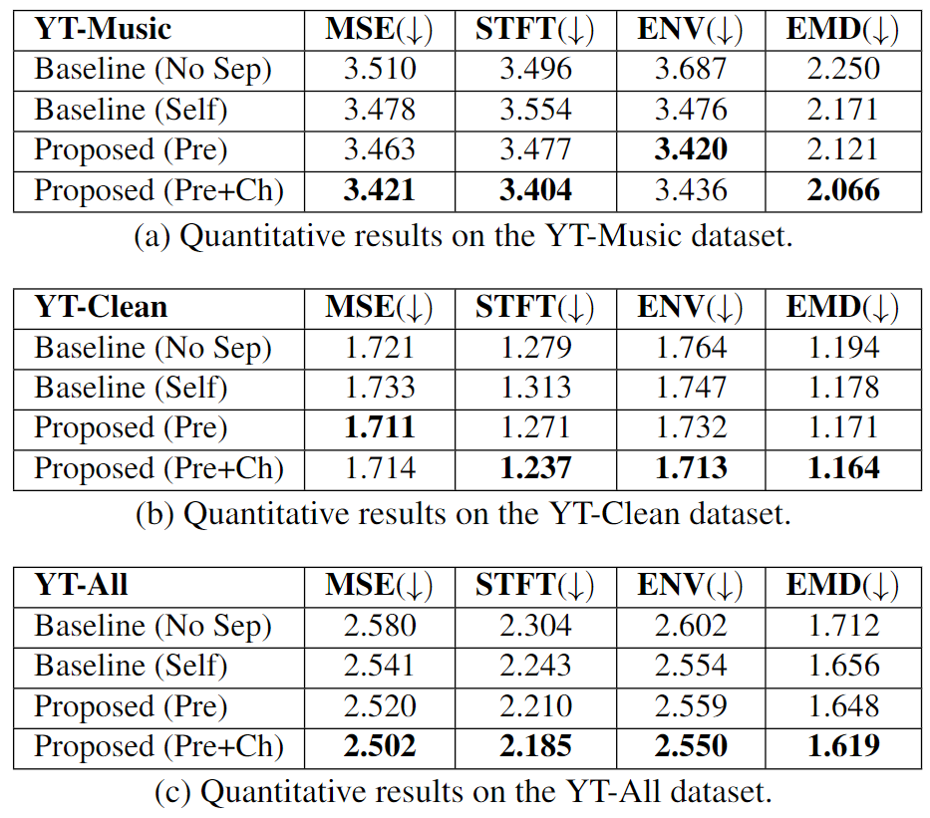
结果分析与对比
[1]
[1]Wootaek Lim, Juhan Nam. ENHANCING SPATIAL AUDIO GENERATION WITH SOURCE SEPARATION AND. In ICASSP, 2024.

Slide 11
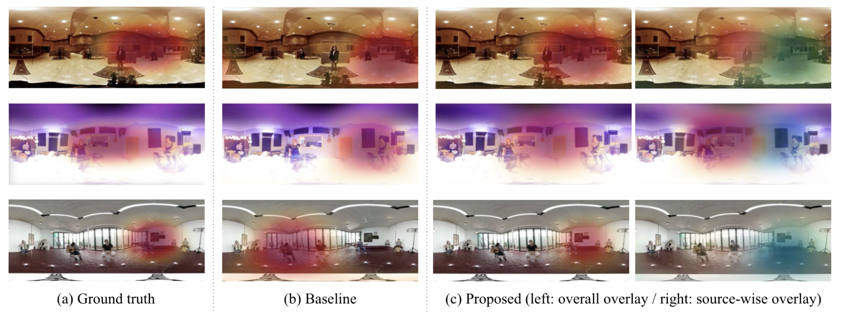
结果分析与对比
分离的声源根据声源类型用不同的颜色表示，以获得更好的可视化效果。在这种情况下，红色代表人声，绿色代表鼓声，蓝色代表其他人。
[1]
[1]Wootaek Lim, Juhan Nam. ENHANCING SPATIAL AUDIO GENERATION WITH SOURCE SEPARATION AND. In ICASSP, 2024.

Slide 12
04
PART FOUR
总结

Slide 13
总结
本文提出了一种基于分离和定位的空间音频生成方法。该网络基于多模态方法提取特征，并通过映射具有视觉特征的独立音频源来进行定位。为了克服自监督音频源分离方案的局限性，该模型使用了具有高分离性能的预训练分离器。此外，利用FOA信号信道间的信道平移损耗来提高模型的定位性能。在性能评估方面，采用自监督FOA生成模型和无源分离的FOA生成模型作为基线系统，验证预训练模型的能力。使用基于u - net的模型进行音频源分离，使用Resnet-18结构进行视觉特征提取。该模型使用三个数据集进行训练。结果表明，所提模型在所有评价指标上都优于基线系统，定性评价结果表明，所提方法比基线系统具有更好的定位性能。

Slide 14
汇报完毕，感谢聆听
汇报人：孙世宇
汇报时间：2024-05-13

